Slide 1
Ⅴ）被災地の復興は、私たちの未来である

Slide 2
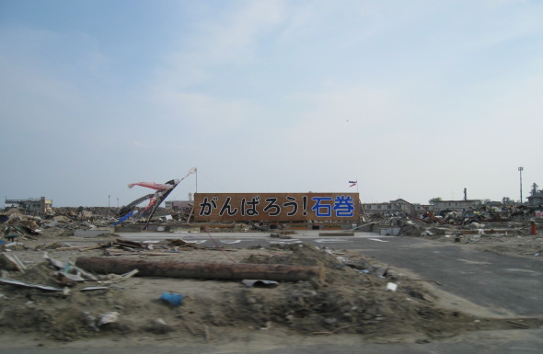
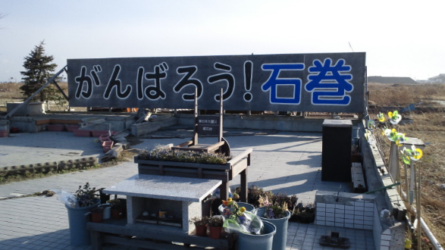
2011年5月
2014年1月

Slide 3
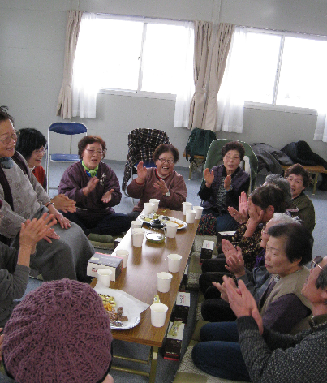
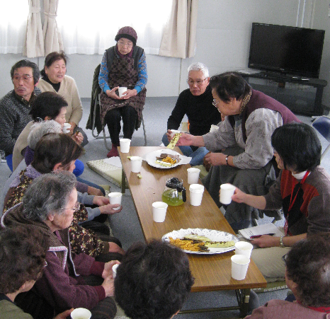

Slide 4
陸前高田市民歌 昭和30年6月1日 制定 及川晃 作詞 千葉了道 作曲
(1)黒潮の 香に明けそめて 椿島 春呼ぶ絵巻き
白砂に 波はくだけて 夏雲の 高田松原
青き海 白鳥浮かび 四季の夢 織りなす都 陸前高田 おゝ高田
(2)気仙川 永遠に清けく はつらつと おどる若鮎
虹しぶき かがやくほとり 豊かなる 資源を拓く
若き意気 つよき息吹きに 希望満つ われらの都 陸前高田 おゝ高田
(3)黄金なす 穂波はそよぎ 海の幸 野山の幸の
あふれ湧く 平和の楽土 はてもなく 甍つらなり
人の和に 文化薫りて 弥栄の ひかりの都 陸前高田 おゝ高田

Slide 5
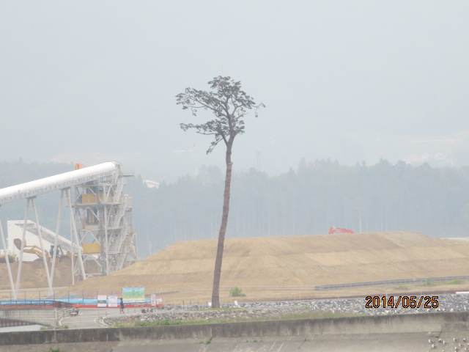
岩手県陸前高田市 2014年5月

Slide 6
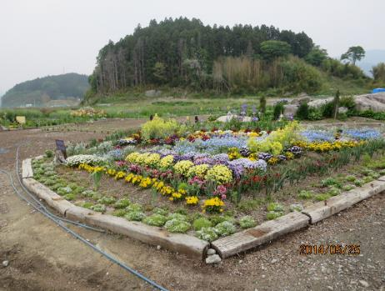
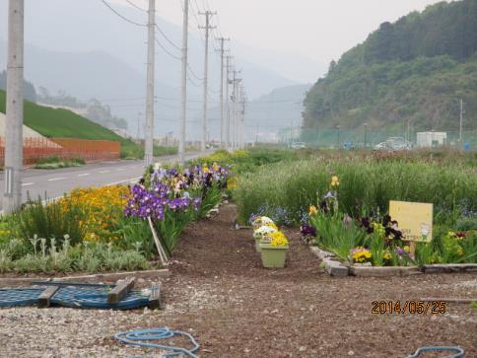

Slide 7
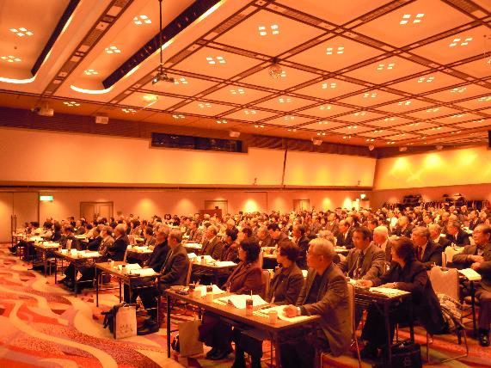
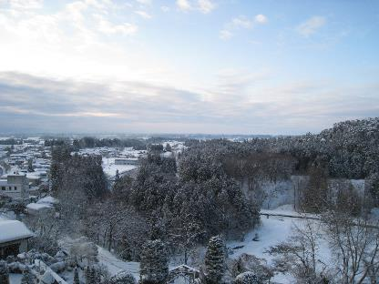
１．連帯
2013年2月12日
岩手県民児協会長・副会長研修

Slide 8
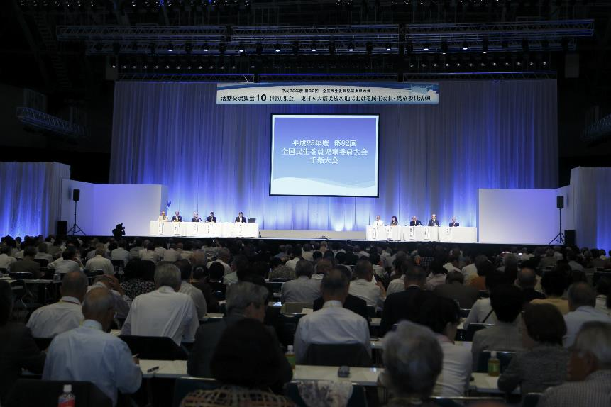
第82回大会全国民生委員児童委員大会(2013年）

Slide 9
２．明日を目指して
被災地を訪問し、まだ瓦礫が片付かず、生活の拠点を失った方々の生活の場が、未だ築かれていない現実、支援が遅れている現状を見続けてきました。
しかし、自分たちで、コミュニティを再建しようとする動きが確実に生まれており、この地道な歩みと足を揃えることが、今、本当に求められていると思います。明日を目指して、被災地で生まれた「希望の光」と共に歩みたい。
そして、日本全国で、今回の死亡者、行方不明者の数を超える人たちが、自殺、孤立死している現状に、少しでも挑戦したいと思っています。
すなわち、被災地支援を通して、今、日本社会が求めている「希望」と「絆」を再生していくこと。今は、それぞれの場で、互いに支えあい、生きていくことが大切な時期になっています。
私は、その基盤を築き、若者たちが、希望を持って生きていくことができる社会づくりに努力したいと再度思いました。

Slide 10
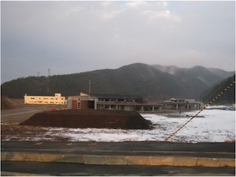
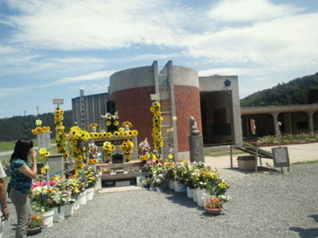
石巻市大川小学校
２０１２．２
２０１２．７

Slide 11
文：ひまわりをうえた八人のお母さんと葉方丹
絵：松成真理子
ひとつぶの小さな種が、
千つぶもの種になりました。
そのひとつぶひとつぶが、
ひとりひとりの子どもたちの、
思い出のように思えました。
また 夏が来たら 会おうね。
ずっとずっと
いっしょだよ。
岩崎書店

Slide 12
